Slide 1
数据结构答辩 ——模拟竞价系统
铁华团小组

Slide 2
目录
程序设计
01
CONTENTS
程序代码
02
调试与测试
03
总结
04

Slide 3
程序设计
01

Slide 4

某公司欲新推一款产品，宣称因产能所限，首批货将采取客户通过手机号注册后竞拍的形式。当有5万名用户参与竞价后，再根据实际产量来确定中标者，价高者得（若报价相同，先出价者得）。注意：产品数量在竞拍期间未知，竞价完毕根据备货量确定！
为了激励高价，系统即时反馈当前的最高报价。为防止恶意虚报高价，破坏竞拍，管理员不定时地监控当前最高价，并与可疑虚报者确认，若确认虚报，则删除当前最高价。竞价结束后，备货数量可能是 1 台也许是 100 万台。
现为该公司设计这样一个系统，来模拟竞拍过程。随机生成测试数据（报价信息或删除命令）保存在文本文件中，系统将数据文件作为输入。并统计系统整个运行过程中的比较、移动（赋值） 操作的次数。
问题描述

Slide 5
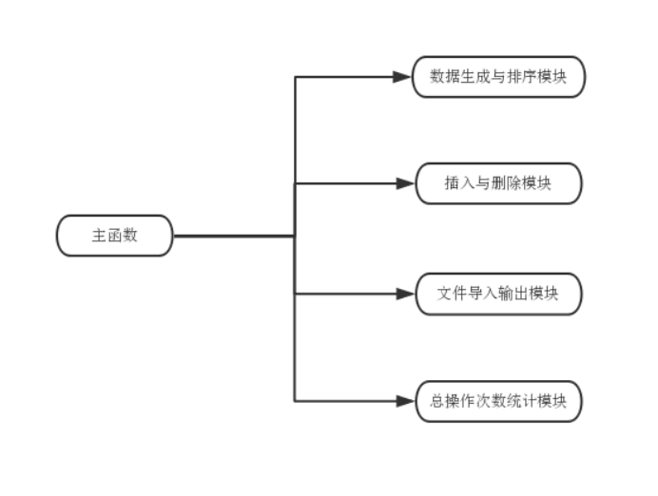
功能模块
1.数据生成与排序模块
2.插入与删除模块
3文件导入输出模块
4.总操作次数统计模块

Slide 6
涉及知识点
折半查找
时间复杂度：O(log2n)
快速排序
时间复杂度：O (nlogn)

Slide 7
程序代码
02

Slide 8
typedef struct Bidder
{ // 表示每一条竞价信息
int phoneNumber; // 竞价信息的序列号(手机号)
int price; // 竞价信息的出价
} Bidder, *bidNode;
typedef struct
{
Bidder *bidderGroup;
int length; //当前长度
} SqList;
int ifSorted = 0; // 当前程序内的bidderGroup是否已排序,未排序为 0 ,已排序为 1 ;
int successfulBidders = 0;
int swapCount = 0; //交换次数 ;
int evalCount = 0; //移动与赋值次数 ;
int compCount = 0; //比较次数 ;
数据结构定义

Slide 9
◇此模块将数据处理完毕后,导入至全局变量数组 bidderGroup 中
创建与排列数据组
bool InitList_Sq(SqList &L)
{
// 构造一个空的线性表L
L.bidderGroup = new Bidder[MAXSIZE];
if (!L.bidderGroup)
exit(OVERFLOW); // 分配空间失败
L.length = 0; //表示长度为 0
return OK;
// 由于函数运行至return就已经截止, 以下部分并不会执行, 仅作为后续函数编写时的参考, 便于诸位理解
L.bidderGroup[1].phoneNumber = 0000; // 表示当前读取的竞价表中第 1 条竞价信息的手机序列号赋值为 0000
L.bidderGroup[1].price = 1000; // 表示当前读取的竞价表中第 1 条竞价信息的出价为 1000
L.length = 100; // 表示当前竞价表中有 100 条竞价信息
// 示例:如何交换 1 号竞价者和 2 号竞价者在竞价表"bidderGroup"中的位置

Slide 10
Bidder T; // 新建一个临时竞价信息(临时变量)
T = L.bidderGroup[1];
L.bidderGroup[1] = L.bidderGroup[2];
L.bidderGroup[2] = T;
// 对比常见的交换变量 a 和 b 的值
int t, a = 1, b = 2;
t = a;
a = b;
b = t;
} // InitList_Sq
// -----------------------------------
// Create/Initialize the BidderGroup
// -----------------------------------
bool createTheBidderGroup(SqList &L)
{
InitList_Sq(L);
int i, n;
cout << "\nEnter the number of bidders: ";
cin >> n;
L.length = n;
srand((unsigned int)time(0)); // Initialize the 'randseed'
for (i = 1; i <= n; ++i)
{
L.bidderGroup[i].phoneNumber = i + 1000;
L.bidderGroup[i].price = rand() % 9001 + 1000;
evalCount += 2;
}
ifSorted = 0;
return OK;
} // createTheBidderGroup
// -----------------------------------
// Print the BidderGroup
// -----------------------------------
void printTheAllBidderGroup(SqList L)
{
int i;
if (L.length == 0)
{
cout << "\nThere is no bid." << endl;
return;
}
cout << "\nThe BidderList:" << endl;

Slide 11
for (i = 1; i <= L.length; ++i)
{
printf("Num %04d. ", i);
cout << "Phone:" << L.bidderGroup[i].phoneNumber << setw(10) << "Price:" << L.bidderGroup[i].price << endl;
}
cout << "\nFinished.\n"
<< endl;
} // printTheAllBidderGroup
// -----------------------------------
// SORTTING
// -----------------------------------
void ECore_Swap(Bidder &A, Bidder &B)
{
Bidder T;
T = A;
A = B;
B = T;
++swapCount;
} // ECore_Swap
void ECore_Qsort(Bidder arr[], int low, int high){
if (high <= low) return;
int i = low;
int j = high + 1;
int key = arr[low].price;
while (true)
{
/*从左向右找比key大的值*/
while (arr[++i].price < key)
{
if (i == high){
break;
}
++compCount;
}
/*从右向左找比key小的值*/
while (arr[--j].price > key)
{
if (j == low){
break;
}
++compCount;
}
if (i >= j) break;
/*交换i,j对应的值*/
ECore_Swap(arr[i], arr[j]);
}
/*中枢值与j对应值交换*/
ECore_Swap(arr[low], arr[j]);
ECore_Qsort(arr, low, j - 1);
ECore_Qsort(arr, j + 1, high);
} // ECore_Qsort
void sortTheAllBidderList(SqList &L)
{
if (L.length == 0)
{
cout << "\nThere is no bid.\n" << endl;
return;
}
ECore_Qsort(L.bidderGroup, 0, L.length);
ifSorted = 1;
cout << "\nSort Finished.\n" << endl;
} // sortTheAllBidderList

Slide 12
◇实现全局变量数组 bidderGroup 的插入/删除操作
竞价信息组的数据动态管理
void insertBidder_1(SqList &L, Bidder newBidder)
{
L.bidderGroup[L.length + 1] = newBidder;
++evalCount;
++L.length;
} // insertBidder_1
void insertBidder_2(SqList &L, Bidder newBidder)
{
int low = 1, high = L.length, m, j;
while (low <= high)
{
m = (low + high) / 2;
if (L.bidderGroup[m].price > newBidder.price)
high = m - 1;
else
low = m + 1;
++compCount;
} // while
for (j = L.length; j >= high; --j)
{
L.bidderGroup[j + 1] = L.bidderGroup[j];
++evalCount;
}
L.bidderGroup[low] = newBidder;
++evalCount;
++L.length;
} // insertBidder_2

Slide 13
void insertBidder(SqList &L)
{
Bidder newBidder;
do
{
cout << "\nEnter the biider's price(1000~9999):";
cin >> newBidder.price;
cout << "\nEnter the bidder's phone(1000~9999):";
cin >> newBidder.phoneNumber;
} while (!(newBidder.phoneNumber >= 1000 && newBidder.phoneNumber <= 9999 && newBidder.price >= 1000 && newBidder.price <= 9999));
if (ifSorted == 0)
insertBidder_1(L, newBidder);
if (ifSorted == 1)
insertBidder_2(L, newBidder);
} // insertBidder
void deleteBidder(SqList &L)
{
int t, i = 1, j;
if (L.length == 0)
{
cout << "\nThere is no bid." << endl;
return;
}
cout << "Enter the bidder's phone:";
cin >> t;
while (TRUE)
{
if (L.bidderGroup[i].phoneNumber != t)
i++;
else
{
for (; i < L.length; ++i)
{ L.bidderGroup[i] = L.bidderGroup[i + 1];
++evalCount;}
--L.length;
cout << "\nDelete Finished.\n"
<< endl;
return;
}
if (i > L.length)
break;
}
cout << "\nBidder not found.\n"
<< endl;
} // deleteBidder
// -----------------------------------
// Choose insert or delete
// -----------------------------------
void insertOrDelete(SqList &L)
{
int choose = 0;
while (!(choose == 1 || choose == 2))
{
cout << "\n1. Insert a bid\n"
<< "2. Delete a bid\n\n"
<< "Choose:";
cin >> choose;
}
if (choose == 1)
insertBidder(L);
if (choose == 2)
deleteBidder(L);
} // insertOrDelete

Slide 14
◇1.将已有的外部数据文件载入全局变量数组 bidderGroup
2.将程序内的 bidderGroup数据导出至外部文件
文件的载入和导出
// -----------------------------------
// Output File
// -----------------------------------
void outputTheAllbidderList(SqList L)
{
int i;
if (L.length == 0)
{
cout << "\nThere is no bid." << endl;
return;
}
FILE *fp;
fp = fopen("BidderList", "w+");
fprintf(fp, "This is the List of bidders\nWARNING: DO NOT MODIFY THE FORMAT!\n\n");
fprintf(fp, "Length: %d\n\n", L.length);
fprintf(fp, "ifSorted: %d\n\n", ifSorted);
for (i = 1; i <= L.length; ++i)
{
fprintf(fp, "Num %04d. Phone: %d Price: %d\n", i, L.bidderGroup[i].phoneNumber, L.bidderGroup[i].price);
}
fclose(fp);
cout << "\nOutput Finished.\n\n"
<< endl;
} // outputTheAllbidderList

Slide 15
// -----------------------------------
// Load File
// -----------------------------------
void loadTheAllbidderList(SqList &L)
{
InitList_Sq(L);
int i, t;
FILE *fp;
if ((fp = fopen("BidderList", "r")) == NULL)
{
cout << "\nFile not found!\n"
<< endl;
return;
}
fscanf(fp, "This is the List of bidders\nWARNING: DO NOT MODIFY THE FORMAT!\n\n");
fscanf(fp, "Length: %d\n\n", &L.length);
fscanf(fp, "ifSorted: %d\n\n", &ifSorted);
for (i = 1; i <= L.length; ++i)
{
fscanf(fp, "Num %04d. Phone: %d Price: %d\n", &t, &L.bidderGroup[i].phoneNumber, &L.bidderGroup[i].price);
}
fclose(fp);
cout << "\nLoad Finished.\n\n"
<< endl;
} // loadTheAllbidderList
// -----------------------------------
// DESTROY THEM ALL!Wryyyyyyyyyyyyyy!!!
// -----------------------------------
void destroyTheTemp(SqList &L)
{
delete L.bidderGroup;
L.length = 0;
} // destroyTheTemp
void destroyTheFile(void)
{
FILE *fp;
if ((fp = fopen("BidderList", "r")) == NULL)
{
cout << "\nFile not found!\n"
<< endl;
return;
}
fclose(fp);
system("del BidderList");
cout << "\nDelete Finished.\n"
<< endl;
} // destroyTheFile

Slide 16
bool outputTheListOfSuccessfulBidders(SqList L)
{
if (L.length == 0)
{
cout << "\nThere is no bid\n"
<< endl;
return ERROR;
}
if (ifSorted == 0)
{
cout << "\nThe List have not sorted.\n"
<< endl;
return ERROR;
}
if (successfulBidders <= 0 || successfulBidders > L.length)
setTheNumberOfSuccessfulBidders(L);
FILE *fp;
int i;
fp = fopen("SucBidderList", "w+");
fprintf(fp, "This is the List of Successful bidders\n\n");
fprintf(fp, "Length: %d\n\n", successfulBidders);
for (i = 1; i <= successfulBidders; ++i)
{
fprintf(fp, "Num %04d. Phone: %d Price: %d\n", i, L.bidderGroup[L.length - i].phoneNumber, L.bidderGroup[L.length - i].price);
}
fclose(fp);
cout << "\nOutput Finished.\n\n"
<< endl;
return OK;
} // outputTheListOfSuccessfulBidders
// -----------------------------------
// SuccessfulBidders
// -----------------------------------
void setTheNumberOfSuccessfulBidders(SqList L)
{
if (L.length == 0)
{
cout << "\nThere is no bid\n"
<< endl;
return;
}
do
{
cout << "\nEnter the numbers of successful bidders(Now: " << L.length << " bidders):";
cin >> successfulBidders;
} while (successfulBidders < 0 || successfulBidders > L.length);
cout << "\nSet Finished.\n"
<< endl;
} // SetTheNumberOfSuccessfulBidders

Slide 17
调试与测试
03

Slide 18
本系统为模拟竞价系统，当程序运行后，用户可以在终端根据菜单输入相应数字从而获取自己想要功能。 输入1后，系统会导入已有竞价表。 输入2后，再输入你想生成的竞价信息的个数，便能随机生成指定数目的竞价信息,每一条信息包含一个手机号(序列号)和一个出价。 输入3后，将当前程序中的竞价表导入文件。 输入4后，系统会将当前程序中的竞价表从小到大排序，并输出当前最高的价格以及价格所属竞价者的电话号码。 输入5后，系统会输出所有的竞价信息，以便查看。 输入6后会出现两个选项，选项1为插入，选项2为删除。输入1后，再输入你想插入的竞价者的价格和号码即可将数据插入其中；输入2后，再输入你想删除的竞价者的号码，便可以删除相应的竞价信息。 输入7后，输入数字即可自定义中标的人数。 输入8后，系统会生成一个包含中标者的信息的文件。 输入9后，系统会销毁竞价表。 输入0后会退出该系统。 【注】每次操作完成后，系统都会输出当前价格最高的竞价者。
用户手册

Slide 19

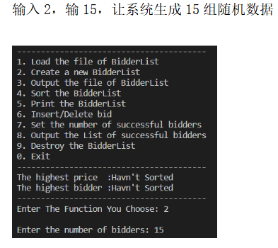
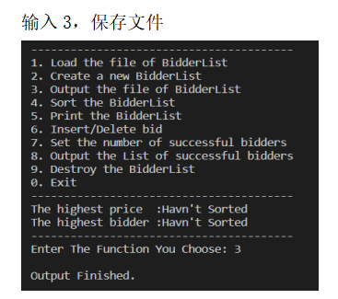
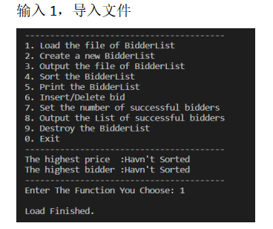
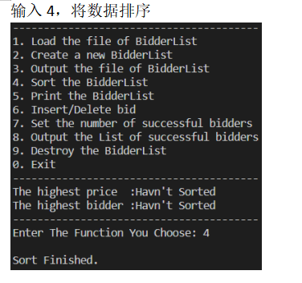
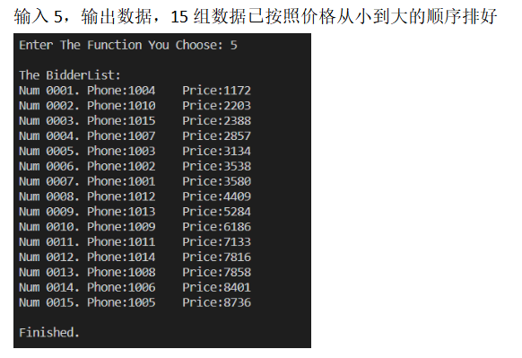
调试与测试

Slide 20
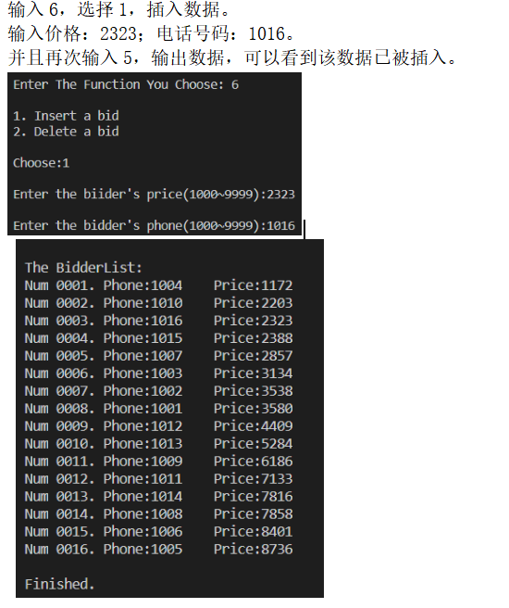
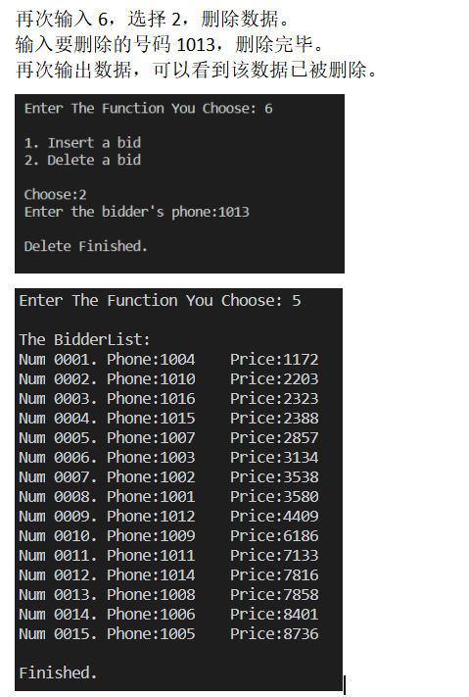
调试与测试

Slide 21
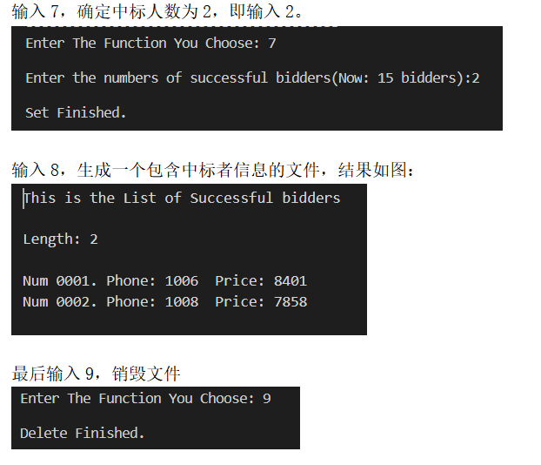
调试与测试

Slide 22
总结
04

Slide 23

过程与收获
在本次课程设计中，大家经过讨论很快地确定了题目以及实现题目所需要的主要算法，随后分配任务，每个人负责相应的模块。在接下来的几天里大家一起讨论、分析，经过几天的努力，顺利得到了最终的代码。代码经过调试后，每个部分都能运行并实现相应的功能。此次课程设计让大家对于排序和查找这方面的知识有了更深层次的了解。
参考文献
[1] 严蔚敏，吴伟民.数据结构（C语言版）[M]. 北京：清华大学出版社，1997.
[2] 严薇敏，吴卫民.数据结构题集（C 语言版）[M].北京：清华大学出版社，1997.
[3] 谭浩强.C程序设计（第二版）[M]. 北京：清华大学出版社，2001.

Slide 24
谢谢观看
2020
铁华团小组

